Slide 1
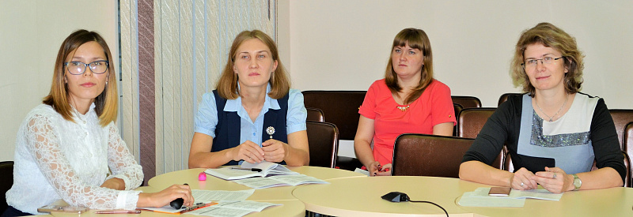
Проект адресной методической поддержки педагогических работников со стажем работы не более 5 лет «Молодые педагоги»
С.В. Смирнова, к.п.н., доцент, заведующий центром научно-методического сопровождения программ и проектов в области образования ГОУДПО «КРИРО»

Slide 2
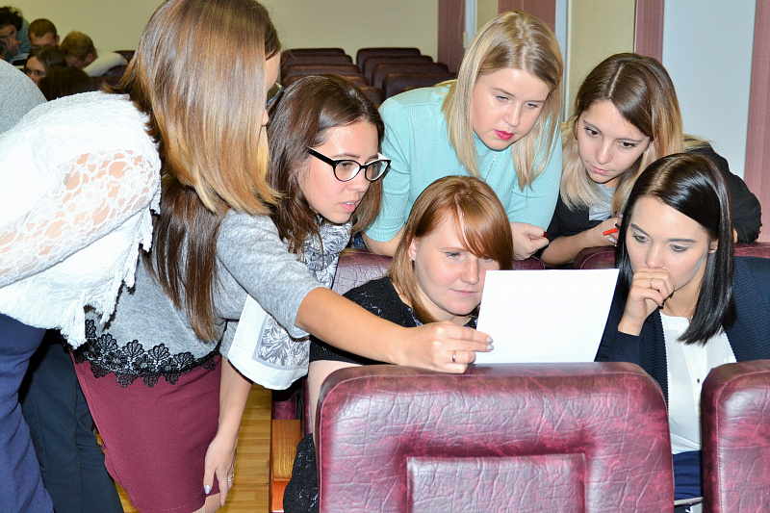
Цель проекта: повышение методической компетентности молодых педагогов посредством адресной методической работы с педагогами, находящихся на стадии вхождения в профессиональную деятельность.
Этапы проекта:
очно-заочный (подготовительный) этап «Летняя школа молодых педагогов»,
заочный этап «Первые шаги»,
очный этап – фестиваль «Молодые - молодым».
Участие в проекте предполагает целенаправленную работу с постоянной группой молодых педагогов.

Slide 3
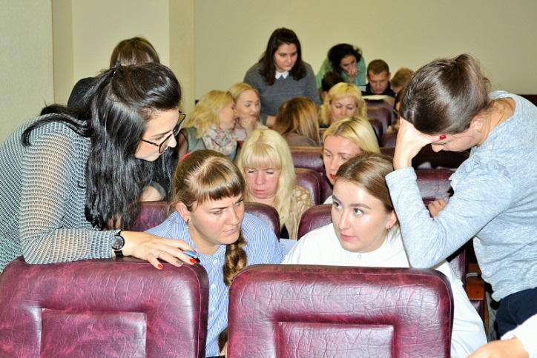
Первый (подготовительный) этап предполагает очное участие в семинарах-погружениях и тренингах для молодых педагогов
по разработке педагогических проектов, уроков, внеурочных мероприятий и классных часов,
а также тренинги по выбору участников.
летняя школа

Slide 4
Второй этап будет проводиться в заочном режиме – с направлением методических разработок молодых педагогов на Республиканский заочный конкурса педагогического мастерства
Прием методических разработок – осенний заочный конкурс
методические продукты молодые педагоги разработают под руководством опытных педагогов-наставников

Slide 5
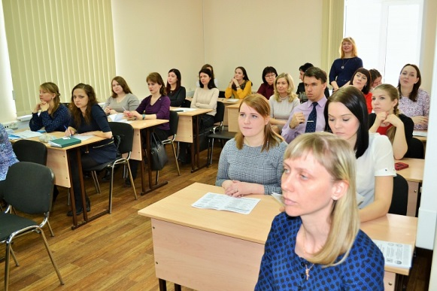
Третий этап предполагает участие в очных мастер-классах и Республиканском конкурсе профессионального мастерства «Педагогический дебют».
В рамках подготовки и проведения конкурса:
Проведение дня молодого педагога
Фестиваль мастер-классов молодых педагогов и педагогов-стажистов
Круглый стол с участниками проекта по итогам мероприятий проекта и анализу полученных результатов

Slide 6
Государственное образовательное учреждение
дополнительного профессионального образования
«Коми республиканский институт развития образования»
СПАСИБО ЗА ВНИМАНИЕ!
ЖЕЛАЕМ ТВОРЧЕСКИХ УСПЕХОВ!
Телефон: 8 (8212) 28-60-11 (доб. 312),
E-mail: lab.kriro@yandex.ru
Notes:
Спасибо за внимание!

